Slide 1
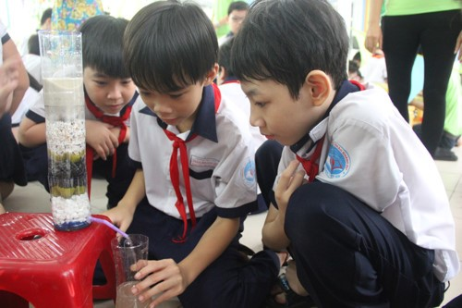
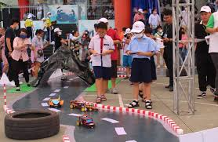
BỘ GIÁO DỤC VÀ ĐÀO TẠO
VỤ GIÁO DỤC TIỂU HỌC
Giáo dục STEM ở cấp Tiểu học
đáp ứng Chương trình giáo dục phổ thông 2018
TP. Hồ Chí Minh, 06.07.2023

Slide 2





GIÁO DỤC STEM CẤP TIỂU HỌC
Nội dung
Hiểu đúng về giáo dục STEM
Sự cần thiết phải triển khai giáo dục STEM
Cơ sở pháp lí để triển khai giáo dục STEM cấp tiểu học
Thực tiễn giáo dục STEM Tiểu học ở Việt Nam
Cách thức triển khai giáo dục STEM cấp tiểu học đáp ứng chương trình giáo dục phổ thông 2018

Slide 3
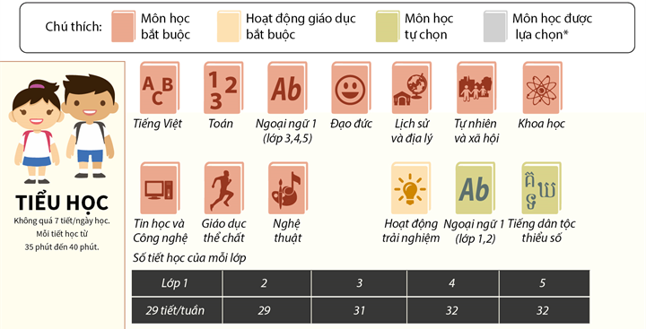
HỆ THỐNG CÁC MÔN HỌC CẤP TIỂU HỌC
TRONG CHƯƠNG TRÌNH GDPT 2018

Slide 4
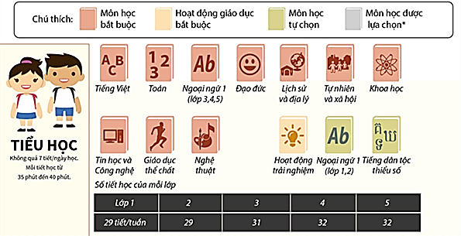

Slide 5
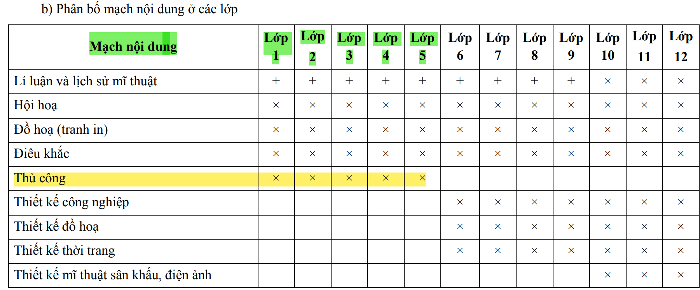
Môn Mĩ thuật
5

Slide 6

Âm nhạc
Mĩ thuật tạo hình
Mĩ thuật
Mĩ thuật ứng dụng
- NL sáng tạo và ứng dụng thẩm mĩ
Thể loại: thủ công
Thực hành: sáng tạo sản phẩm thủ công 2D/3D (đồ chơi, đồ dùng học tập,…)
Vật liệu: vật liệu tự nhiên, vật liệu nhân tạo; vật liệu sưu tầm, tái sử dụng, …
Thao tác tay+Sử dụng dụng cụ:
Kĩ thuật (E)
Hiểu biết về vật liệu
Công nghệ (T)

Slide 7
Các thành tố S, T, E, M ở cấp tiểu học
Lớp | Tự nhiên và Xã hội | Khoa học | Tin học và Công nghệ | Toán | Mĩ thuật
 |  |  |  |  | Công nghệ | Kĩ thuật | Thẩm mĩ
1 | x |  |  | x | x | x | x
2 | x |  |  | x | x | x | x
3 | x |  | x | x | x | x | x
4 |  | x | x | x | x | x | x
5 |  | x | x | x | x | x | x

Slide 8
STEM + A → STEAM
Art trong ngữ cảnh giáo dục STEAM không chỉ là âm nhạc và hội hoạ, tính thẩm mĩ... mà còn bao gồm:
tính nhân văn, trí tuệ cảm xúc;
khám phá và giải quyết vấn đề thực tế một cách khéo léo, sáng tạo;
trình bày và diễn đạt thông tin mạch lạc, dễ hiểu.
→ Nghệ thuật có mặt trong hầu hết các môn học!

Slide 9
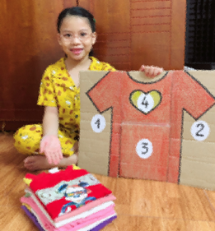
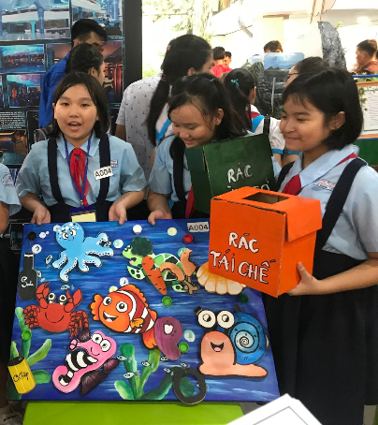
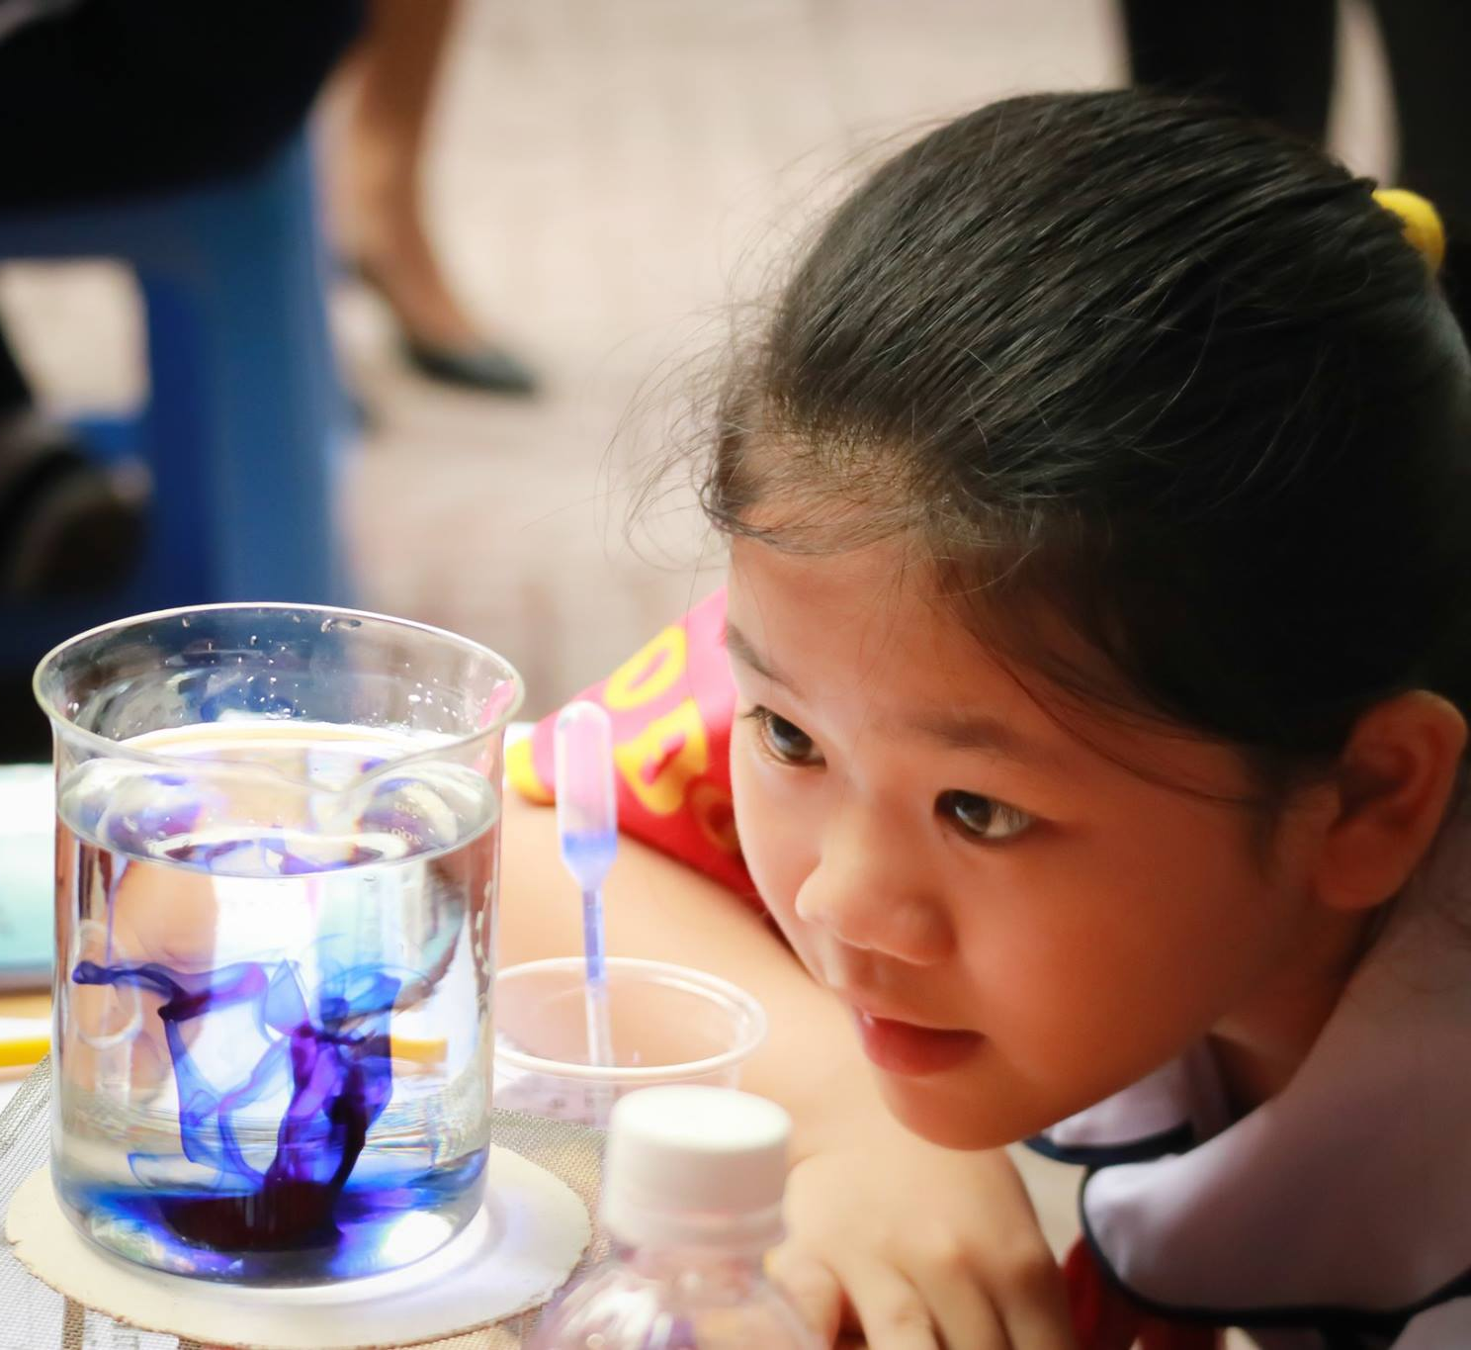
3 HÌNH THỨC TỔ CHỨC GIÁO DỤC STEM
Bài học STEM
Hoạt động
trải nghiệm STEM
Làm quen với Nghiên cứu khoa học, kỹ thuật
Notes:
Có 3 hình thức triển khai giáo dục STEM ở trường tiểu học, bao gồm Bài học STEM, Tổ chức hoạt động trải nghiệm STEM và nghiên cứu khoa học. Mỗi hình thức có đặc điểm riêng

Slide 10
Hình thức tổ chức hoạt động giáo dục STEM ở cấp tiểu học
 | Bài học STEM | Hoạt động trải nghiệm STEM | Làm quen với NCKH, kĩ thuật
Đặc điểm | - Học sinh hình thành kiến thức các môn học thuộc lĩnh vực STEM và vận dụng để giải quyết vấn đề thực tiễn. - Gắn kết với bản chất, nguyên lí khoa học của thế giới tự nhiên và các vấn đề của thực tiễn phù hợp với một môn học chủ đạo. | - Học sinh huy động kiến thức các môn học thuộc lĩnh vực STEM để giải quyết các vấn đề thực tiễn. - Gắn kết với các kiến thức thuộc nhiều môn học hoặc có thể bổ sung các kiến thức mở rộng liên quan đến vấn đề thực tiễn nhưng phù hợp với mục tiêu giáo dục tiểu học. | - Học sinh làm quen với hoạt động nghiên cứu khoa học (khám phá khoa học, khám phá công nghệ). - Vấn đề có tính mới, tính thử thách với học sinh.
Mục tiêu | - Bám sát yêu cầu cần đạt các môn học thuộc lĩnh vực STEM. - Góp phần hình thành và phát triển năng lực, phẩm chất học sinh. | - Có thể mở rộng so với yêu cầu cần đạt của môn học - Góp phần hình thành và phát triển phẩm chất, năng lực của học sinh. - Bước đầu giới thiệu một số lĩnh vực nghề nghiệp ở mức độ đơn giản. | - Phát hiện và phát triển năng khiếu của học sinh trong lĩnh vực STEM. - Góp phần phát triển một số phẩm chất và năng lực cần thiết cho nhà khoa học, nhà sáng chế.

Slide 11
Hình thức tổ chức hoạt động giáo dục STEM ở cấp tiểu học
 | Bài học STEM | Hoạt động trải nghiệm STEM | Làm quen với NCKH, kĩ thuật
Đối tượng | Tất cả học sinh. | Tất cả học sinh nếu hoạt động thuộc chương trình giáo dục nhà trường hoặc học sinh tự nguyện tham gia nếu là hoạt động mở rộng. | Học sinh có năng khiếu và hứng thú với hoạt động tìm tòi, khám phá vấn đề mới.
Nội dung | Các vấn đề đặt ra trong chủ đề STEM gắn kết với bản chất, nguyên lí khoa học của thế giới tự nhiên và các vấn đề của thực tiễn phù hợp với một môn học chủ đạo. | Nội dung trải nghiệm STEM gắn kết với các kiến thức thuộc nhiều môn học hoặc có thể bổ sung các kiến thức mở rộng liên quan đến vấn đề thực tiễn nhưng phù hợp với mục tiêu giáo dục tiểu học. | Kiến thức có tính mới, tính thử thách, khám phá công nghệ, khám phá khoa học

Slide 12
Hình thức tổ chức hoạt động giáo dục STEM ở cấp tiểu học
 | Bài học STEM | HĐTN STEM | Làm quen với NCKH, kĩ thuật
Cách xấy dựng | - Xuất phát từ YCCĐ của 1 môn học thuộc lĩnh vực STEM. - Chọn chủ đề qua việc phân tích mạch nội dung, YCCĐ trong chương trình hoặc từ bối cảnh thực tiễn. - Kế hoạch theo Khung bài dạy của CV số 345/BGDĐT-GDTH ngày 07/06/2021 | - Xuất phát từ hứng thú của học sinh, phù hợp với chương trình học tập và lứa tuổi của học sinh. - Theo hướng dẫn trong công văn số 3535/ BGDĐT-GDTH về việc hướng dẫn thực hiện nội dung Hoạt động trải nghiệm cấp tiểu học trong Chương trình GDPT 2018. | - Xuất phát từ thực tiễn, cuộc sống có liên quan đến kiến thức của các môn học STEM. - Tổ chức dưới dạng đề tài/dự án nghiên cứu cá nhân hoặc nhóm dưới sự hướng dẫn của giáo viên hoặc nhà khoa học có chuyên môn phù hợp.
Mẫu kế hoạch | - Dựa trên mẫu kế hoạch dạy học ở Phụ lục 2 của Công văn 2345/BGDĐT-GDTH ngày 07/06/2021 | - Dựa trên mẫu Phụ lục 1.1, 1.2, 1.3 thuộc Phụ lục 1 về Kế hoạch giáo dục nhà trường trong năm học của Công văn 2345/BGDĐT-GDTH ngày 07/06/2021 | - Theo kế hoạch nghiên cứu của giáo viên hướng dẫn hoặc hướng dẫn của các cuộc thi Nghiên cứu Khoa học – Kĩ thuật.

Slide 13
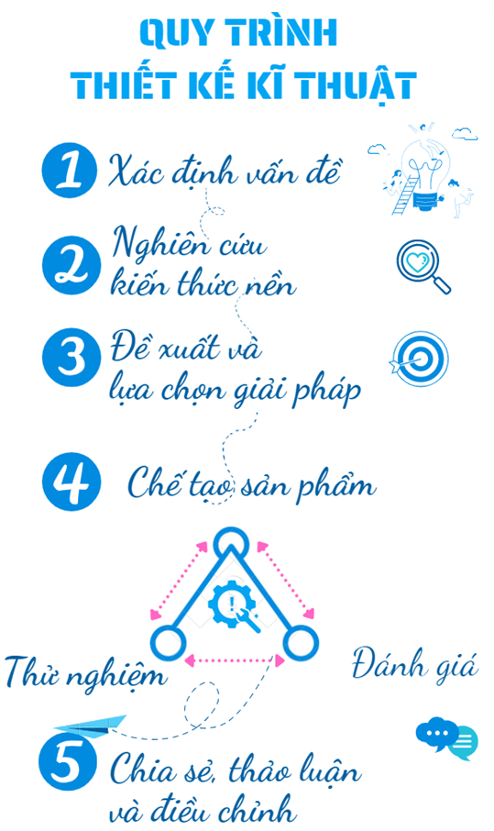
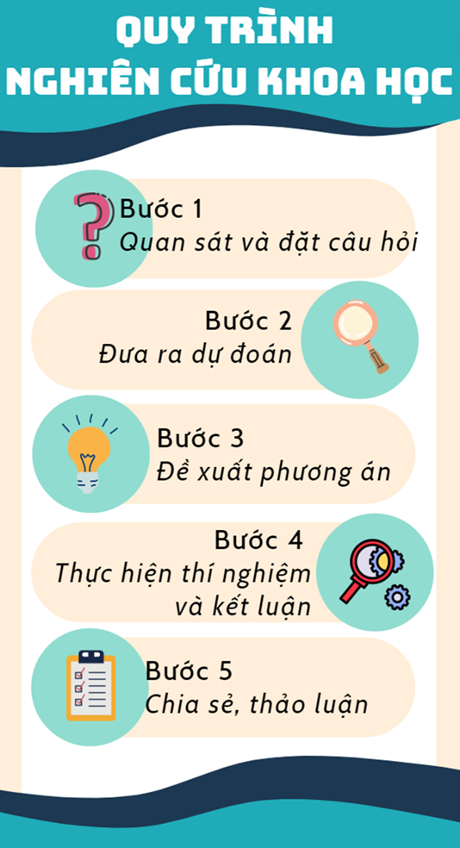
Quy trình tổ chức hoạt động giáo dục STEM ở cấp tiểu học

Slide 14
Cấu trúc các hoạt động trong bài học STEM
CV 2345 (4 hoạt động) | BÀI HỌC STEM (3 hoạt động)
Hoạt động 1: Mở đầu | Hoạt động 1: Mở đầu (Xác định vấn đề)
Hoạt động 2: Hình thành kiến thức mới | Hoạt động 2: Hình thành kiến thức mới (Nghiên cứu kiến thức nền)
Hoạt động 3: Luyện tập | Hoạt động 3: Luyện tập và vận dụng a) Đề xuất và lựa chọn giải pháp b) Chế tạo sản phẩm, thử nghiệm và đánh giá c) Chia sẻ, thảo luận, điều chỉnh
Hoạt động 4: Vận dụng

Slide 15
Các hoạt động | Mức 1 | Mức 2
a) Đề xuất và lựa chọn giải pháp | Mô tả cách thực hiện (theo gợi ý của giáo viên) và giải thích tại sao cần làm như vậy (bằng lời nói và ở mức đơn giản). Chỉ và kể tên các vật liệu, dụng cụ cần sử dụng. | Đề xuất ý tưởng giải pháp (lời nói, hình vẽ minh họa,…) Chọn giải pháp phù hợp và giải thích lựa chọn này. Nêu các vật liệu, dụng cụ cần sử dụng. Phác thảo bản vẽ gồm hình sản phẩm dự kiến và ghi chú thích các vật liệu, các bước thực hiện.
b) Chế tạo, thử nghiệm và đánh giá | Chế tạo sản phẩm với sự hỗ trợ của giáo viên. Thử nghiệm và đánh giá sản phẩm. | Chế tạo sản phẩm theo bản vẽ đã được giáo viên chấp nhận. Thử nghiệm và đánh giá sản phẩm.
c) Chia sẻ, thảo luận, điều chỉnh | Chia sẻ và thảo luận về sản phẩm đã làm. | Chia sẻ và thảo luận về sản phẩm đã làm. Đề xuất cải tiến.

Slide 16
Lưu ý khi xây dựng chủ đề STEM cấp tiểu học
Nội dung chủ đề STEM bám sát chương trình giáo dục cấp tiểu học.
Các vấn đề đặt ra trong bài học STEM gắn với vấn đề thực tiễn.
Để giải quyết vấn đề học sinh cần thực hành, trải nghiệm, định hướng chế tạo/cải tiến sản phẩm.
Học sinh có cơ hội tham gia hoạt động nhóm hiệu quả để giải quyết vấn đề.
Giải pháp cho vấn đề hướng đến nhiều phương án và xem thất bại là một phần của quá trình học tập.
Ưu tiên sử dụng các nguyên vật liệu, thiết bị và công nghệ sẵn có, dễ tiếp cận với chi phí tối thiểu.

Slide 17
Quy trình thiết kế chủ đề STEM
1
3
5
2
4
6
Tìm ý tưởng
Triển khai hoạt động
Xây dựng
tiêu chí
sản phẩm
Xác định
vấn đề cần
giải quyết
Thiết kế
hoạt động
Đánh giá
& cải tiến

Slide 18
Quy trình thiết kế chủ đề STEM
1
Tìm ý tưởng

Slide 19
Tìm ý tưởng cho chủ đề STEM
YCCĐ của bài học trong CT
Nội dung có tính ứng dụng, liên hệ thực tiễn, các phần thực hành thí nghiệm trong CT các môn học;
Sản phẩm gắn với nhu cầu thiết thực trong cuộc sống hàng ngày;
Những tin tức về các vấn đề thực tiễn trên các phương tiện truyền thông
Câu chuyện về các phát minh, sáng chế và nhu cầu thử nghiệm, chứng minh.
Ý tưởng từ những chủ đề, dự án có sẵn.
Vấn đề thực tiễn cần giải quyết

Slide 20
Quy trình thiết kế chủ đề STEM
1
2
Tìm ý tưởng
Xác định
vấn đề cần
giải quyết

Slide 21
QUI TRÌNH 1
YCCĐ
(Chương trình)
Kiến thức
(và kĩ năng)
Ứng dụng
thực tiễn/cơ hội
thực hành khám phá
Vấn đề
cần giải quyết
(Bước 2)
21

Slide 22
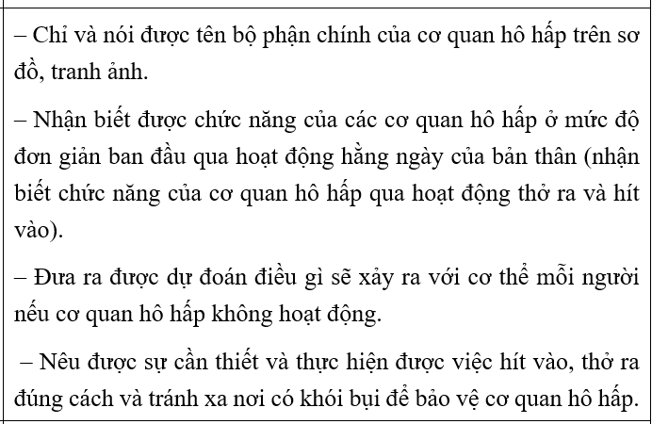
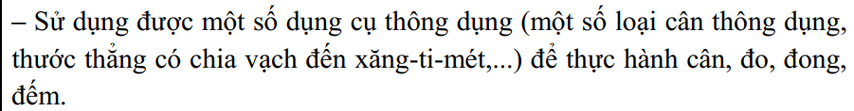
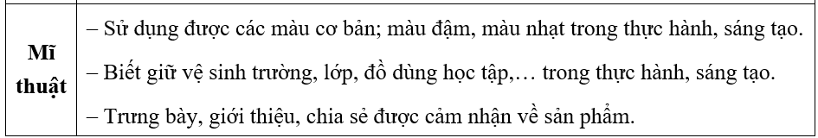
Minh họa: CHỦ ĐỀ “KHẨU TRANG CỦA EM”
YCCĐ
- Toán
Mĩ thuật
(Tích hợp)
YCCĐ
- Tự nhiên và xã hội
(chủ đạo)
Ứng dụng
- Khẩu trang
Vấn đề cần giải quyết
Tự làm khẩu trang
+ có kích thước phù hợp
+ dây đeo có chiều dài phù hợp, gắn chặt vào khẩu trang
+ trang trí…
22

Slide 23
QUI TRÌNH 2
Sản phẩm
(đã có)
Kiến thức
(giải thích cho sản phẩm)
Rà soát trong chương trình
(phù hợp YCCĐ)
Nhu cầu
thực tiễn
Vấn đề
cần giải quyết
(Bước 2)
23

Slide 24
QUI TRÌNH 2
Tự nhiên và xã hội:
Toán:
Mĩ thuật:
Khẩu trang
Hệ hô hấp
(cụ thể)
Sản phẩm
(đã có)
Kiến thức
(vận dụng để làm sản phẩm)
Rà soát trong chương trình
(phù hợp YCCĐ)
Nhu cầu
thực tiễn
Vấn đề
cần giải quyết

Slide 25
Quy trình thiết kế chủ đề STEM
1
3
2
Tìm ý tưởng
Xây dựng
tiêu chí
sản phẩm
Xác định
vấn đề cần
giải quyết

Slide 26
Yêu cầu giải quyết vấn đề thực tiễn
YCCĐ của bài học trong CT
BÀI HỌC STEM
Cần có tiêu chí cụ thể cho sản phẩm STEM
Vận dụng
Vấn đề thực tiễn cần giải quyết
Hình thành
Kiến thức, kĩ năng của bài học
ĐỊNH HƯỚNG TIẾN TRÌNH, KHÔNG ĐỊNH HƯỚNG SẢN PHẨM!
Notes:
bài học thỏa mãn để chọn thiết kế bài học STEM trước hết cần có mối liên hệ với việc giải quyết vấn đề thực tiễn, nội dung của bài học phải là yếu tố quan trọng sử dụng để giải quyết vấn đề (tất nhiên có tích hợp các kiến thức, kĩ năng khác nữa). Tình huống/vấn đề gắn với thực tiễn nhưng có thể giải quyết trọn vẹn hoặc một phần hoặc tình huống mô phỏng, gần với thực tiễn.

Slide 27
Quy trình thiết kế chủ đề STEM
1
3
2
4
(Sẽ được trải nghiệm trong lớp tập huấn)
Tìm ý tưởng
Xây dựng
tiêu chí
sản phẩm
Xác định
vấn đề cần
giải quyết
Thiết kế
hoạt động
Notes:
BCV:
- Thầy cô đã trải nghiệm những hoạt động nào?

Slide 28
Quy trình thiết kế chủ đề STEM
1
3
5
2
4
(Sẽ được trải nghiệm trong lớp tập huấn)
Tìm ý tưởng
Triển khai hoạt động
Xây dựng
tiêu chí
sản phẩm
Xác định
vấn đề cần
giải quyết
Thiết kế
hoạt động
Notes:
BCV:
- Thầy cô đã trải nghiệm những hoạt động nào?

Slide 29
Minh họa: CHỦ ĐỀ Khẩu trang của em
Lớp Hai
Tự nhiên và xã hội (tr.15)
Toán (tr.24, 27)
Mĩ thuật (tr.15, 12-14)
29

Slide 30
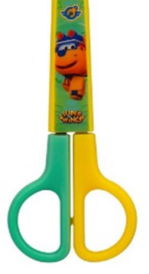
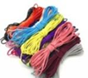
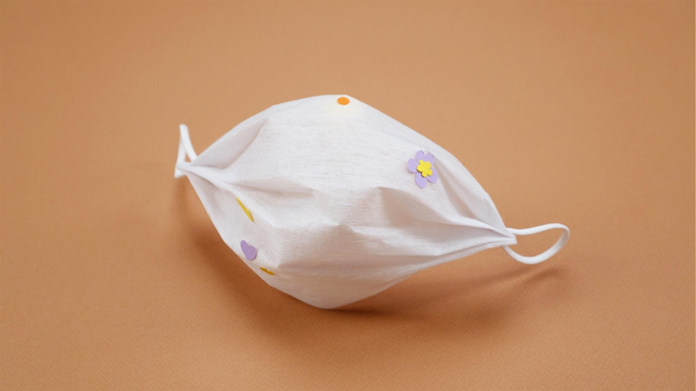
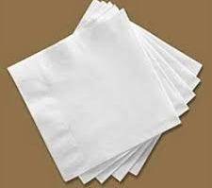
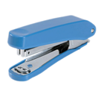
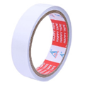

Minh họa: CHỦ ĐỀ KHẨU TRANG CỦA EM
30

Slide 31
Quy trình thiết kế chủ đề STEM
1
3
5
2
4
6
Tìm ý tưởng
Triển khai hoạt động
Xây dựng
tiêu chí
sản phẩm
Xác định
vấn đề cần
giải quyết
Thiết kế
hoạt động
Đánh giá
& cải tiến
Notes:
BCV:
Đã chạy demo, đánh giá và cải tiến trước khi tập huấn
Sau đợt này, tiếp tục đánh giá cải tiến.

Slide 32
Định hướng lựa chọn chủ đề STEM lớp 1
Môn Toán: học sinh bắt đầu làm quen với chữ số, phép toán cộng và phép toán trừ (chuyển từ phép đếm sang phép cộng), làm quen với một số hình hình học cơ bản và ghép các hình này để tạo thành một hình mới có ý nghĩa hoặc dùng để trang trí. Môn học này ứng với thành tố M-Toán học trong giáo dục STEM.
Ví dụ: Yêu cầu cần đạt “Thực hiện được việc cộng, trừ nhẩm trong phạm vi 10” phù hợp để xây dựng chủ đề STEM làm máy tính cộng trừ bằng các ly giấy xếp lồng vào nhau và đọc phép tính trên một dòng.

Slide 33
Định hướng lựa chọn chủ đề STEM lớp 1
Môn Tự nhiên và Xã hội có phần Tự nhiên chiếm khoảng một nửa nội dung môn học với ba chủ đề: Thực vật và động vật, Con người và sức khỏe, Trái Đất và bầu trời. Phần tự nhiên của môn học này đại diện cho thành tố S-Khoa học trong giáo dục STEM. Trong đó, học sinh có thể khám phá một số hiện tượng KHTN đơn giản và vận dụng vào thực hành.
Ví dụ: Yêu cầu cần đạt “Mô tả được bầu trời ban ngày và ban đêm qua quan sát thực tế, tranh ảnh hoặc video” và có thể được xây dựng thành chủ đề STEM trong đó học sinh làm chủ đề Khung cửa sổ màu sắc giới thiệu bầu trời vào ban đêm và ban ngày với các đặc trưng khác nhau (màu sắc, hình ảnh minh họa,…)

Slide 34
Định hướng lựa chọn chủ đề STEM lớp 1
Môn Mĩ thuật: Nội dung thực hành trong môn Mĩ thuật ở lớp 1 có Thể loại Thủ công và hoạt động thực hành của học sinh là Thực hành sáng tạo sản phẩm thủ công 2D, 3D bao gồm các hình thức làm đồ chơi, đồ dùng học tập nên liên quan đến thao tác tay và việc sử dụng các dụng cụ, tức là thành tố E-Kĩ thuật trong giáo dục STEM. Bên cạnh đó, định hướng chọn lựa làm Đồ thủ công bằng vật liệu tự nhiên, vật liệu nhân tạo; vật liệu sưu tầm, tái sử dụng, gắn liền với hiểu biết về vật liệu, hay còn là yếu tố T-Công nghệ trong giáo dục STEM.
Ví dụ: tạo ra một đồ vật, dụng cụ đơn giản (thước tách gộp, hộp sơ cứu, …), đồ chơi (chong chóng gió),… theo hướng dẫn của giáo viên và học sinh có thể tự sáng tạo thêm trên sản phẩm cũng như giải thích đơn giản được vì sao.

Slide 35
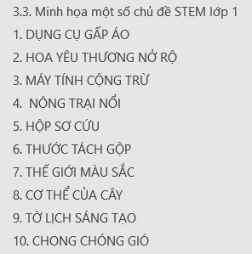
Một số chủ đề gợi ý Lớp Một

Slide 36

XIN CHÂN THÀNH CẢM ƠN
QUÝ THẦY CÔ
ĐÃ LẮNG NGHE
36

